Slide 1
TOXICOLOGÍA FORENSE
MEDICINA LEGAL

Slide 2
SUMARIO
Generalidades.
Intoxicación y envenenamiento.
Clasificación de los tóxicos.
Absorción y bio-transformación.
Etiología médico-legal de los envenenamientos.
Toxicomanía y Habituación. Tolerancia y dependencia.
Convención única sobre estupefacientes de 1961.
Consideraciones sobre la marihuana y plaguicidas.
Alcoholismo agudo. La ingestión alcohólica y delito.
Alcoholismo y tránsito. Diagnóstico clínico de la simple ingestión de bebidas alcohólicas. Diagnóstico clínico de la embriaguez.
La dosificación del etanol en sangre en el sujeto vivo. Obtención de la muestra de sangre y conservación. Obtención de muestra de sangre en cadáveres. Toma y conservación de las muestras de orina. Interpretación de las cifras de alcohol en sangre y orina. Valor relativo de determinación del alcohol en el aire expirado.
Consideraciones generales sobre la intoxicación por metanol.

Slide 3
OBJETIVOS
Establecer las diferencias entre intoxicación y envenenamiento.
Citar algunas diferencias entre toxicomanía y habituación.
Explicar brevemente la absorción y bio-transformación de los tóxicos.
Identificar la simple ingestión de bebida alcohólica y la embriaguez.
Explicar brevemente la metodología de la toma de muestra de sangre y orina para la dosificación de alcohol etílico en el vivo y en el cadáver.
Expresar el cuadro clínico de la intoxicación por metanol.

Slide 4
TOXICOLOGÍA
Es la ciencia multidisciplinaria que estudia los tóxicos y las intoxicaciones.

Slide 5
EN SU ESTUDIO COMPRENDE:
El agente tóxico.
Su origen.
Propiedades.
Su mecanismo de acción.
Consecuencia de los efectos lesivos.
Métodos analíticos cualitativos y cuantitativos.
Modo de evitar la contaminación ambiental.
Medidas profilácticas de la intoxicación y tratamiento.

Slide 6
Intoxicación: Es el conjunto de trastornos o daños que produce
en el organismo la presencia de un Tóxico o Veneno.
Tóxico: Es todo agente químico que ingresado en el organismo
altera elementos bioquímicos fundamentales para la vida.
Cualquier sustancia puede ser lesiva (alimento, medicamento),
siendo la dosis quien determina su lesividad.
Veneno: Son aquellas sustancias que tienen capacidad
inherente de producir efectos deletéreos sobre el organismo.

Slide 7
DIFERENCIA ENTRE INTOXICACIÓN Y ENVENENAMIENTO
La intoxicación es casual
El envenenamiento es intencional

Slide 8
CLASIFICACIÓN DE LOS TÓXICOS
Gaseosos.
Volátiles (capaces de destilar arrastrados por una corriente de vapor de agua).
Orgánicos.
Minerales.
Otros que requieren procedimientos especiales de investigación que no pueden ser incluidos en los grupos precedentes.

Slide 9
ABSORCIÓN Y BIOTRANSFORMACIÓN
La respuesta del organismo a los tóxicos depende de la concentración de estos en el lugar selectivo donde ejercen su acción.
Absorción
Distribución
Transformación
Eliminación.

Slide 10
VÍAS DE ABSORCIÓN
Respiratoria.
Digestiva.
Cutánea.

Slide 11
BIOTRANSFORMACIÓN
I - Oxidación, reducción, hidrólisis.
II – Conjugación.

Slide 12
ETIOLOGÍA MÉDICO-LEGAL
Envenenamiento:
Criminal
Suicida.
Intoxicaciones
Accidentales

Slide 13
TOXICOMANÍA Y HABITUACIÓN
Toxicomanía Habituación
- Necesidad (compulsiva) de obtener - Deseo de recibir la droga por
la droga por todos los medios bienestar.
- Tendencia a aumentar la dosis. - Tendencia escasa o nula a
aumentar la dosis.
- Dependencia psíquica y física. - Solo dependencia psíquica.
- Efectos nocivos para el individuo - Si hay efectos nocivos
y la sociedad . recaen sobre el
individuo.

Slide 14
SÍNDROME DE ABSTINENCIA.
Conjunto de reacciones físicas o corporales que ocurren cuando una persona deja de consumir sustancias a las que es adicta.
Angustia, ansiedad, calambres, diarreas, nerviosismo,
síncope, colapso y hasta la muerte.
Opio, Morfina, Heroína, Cocaína, LSD-25.

Slide 15
CONVENCIÓN ÚNICA SOBRE ESTUPEFACIENTES
Firmada el 30 de marzo de 1961 en Nueva York
Es el tratado internacional contra la manufactura y el tráfico
ilícito de drogas estupefacientes que conforma el fundamento
del régimen global de control de drogas.

Slide 16
ESTUPEFACIENTE
Sustancia medicinal que provoca sueño o en
muchos casos estupor y, en la mayoría de los
casos, inhibe la transmisión de señales
nerviosas, en particular, las asociadas al dolor.

Slide 17
MARIHUANA
Es un alucinógeno natural.
Principio activo: tetrahidrocannabinol.
La intoxicación mortal es excepcional.
No crea dependencia orgánica al tóxico.
Constituye frecuentemente el primer escalón en la adicción de drogas más potentes.

Slide 18
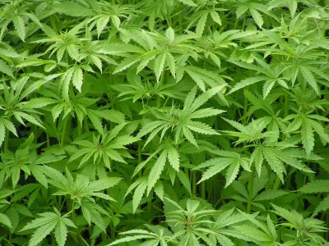
MARIHUANA
Su intoxicación produce nauseas, vómitos, sequedad de las mucosas, midriasis, inyección conjuntival, firmeza de movimiento, alucinaciones visuales y auditivas que en la oscuridad se pueden hacer terroríficas.

Slide 19
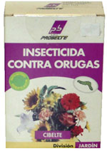
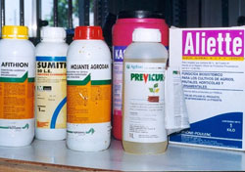
PLAGUICIDAS
Conjunto de sustancias químicas, orgánicas o inorgánicas, o substancias naturales que se utilizan para combatir plagas o vegetales.
Se emplean para eliminar insectos, ácaros, hongos, roedores,
caracoles, gusanos, etc.

Slide 20
PLAGUICIDAS
Son de alta toxicidad
Pueden ser de origen mineral (arsénico, flúor), vegetal (nicotina) o derivados de síntesis orgánicos (clorados, fosforados);
Son causantes de muertes violentas: accidentales, suicidas u homicidas.

Slide 21
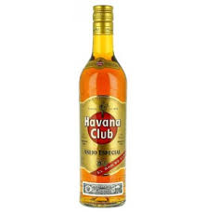
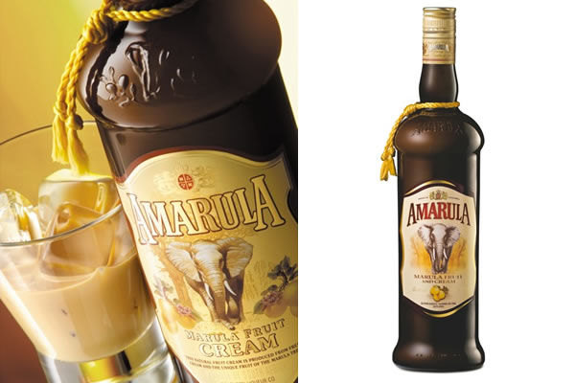
ETANOL
Es el compuesto activo fundamental de las bebidas alcohólicas.
Es el más generalizado tóxico usado por el hombre.
Factor crimino-impelente de primer orden.

Slide 22
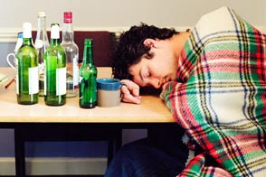
INTOXICACIÓN ALCOHÓLICA O ALCOHOLISMO
Está dada por la concentración de etanol en sangre (alcoholemia)
y en orina (alcoholuria).
Aguda.
Crónica.

Slide 23
FACTORES DE LOS QUE DEPENDE LA INTOXICACIÓN ALCOHÓLICA
Cantidad de alcohol ingerido.
Tipo o clase de bebida (grados de alcohol).
Ingestión de alimentos.
Número de libaciones y tiempo en que se realizan.
Grado de acostumbramiento.
Factores individuales (sexo, edad, constitución).

Slide 24
DIAGNÓSTICO
Clínico
Laboratorio (químico-toxicológica)

Slide 25
CONCLUSIONES DIAGNÓSTICAS
No hay ingestión de bebidas alcohólicas
Simple ingestión de bebidas alcohólicas:
Aliento Etílico
No existen síntomas de intoxicación del sistema nervioso central.
Embriaguez alcohólica

Slide 26
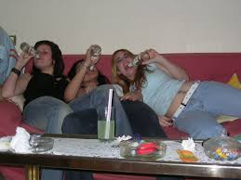
FASES DE LA INTOXICACIÓN ALCOHÓLICA AGUDA
Primera Fase
Euforia
Excitación
Tendencia a la imprudencia
Pérdida del auto control
Lentificación en la respuesta a estímulos sensoriales
Defecto de acomodación a la luz
Alteraciones visuales de la percepción correcta de distancia y velocidad.
En esta fase se acentúa considerablemente el riesgo de los delitos de tránsito.

Slide 27
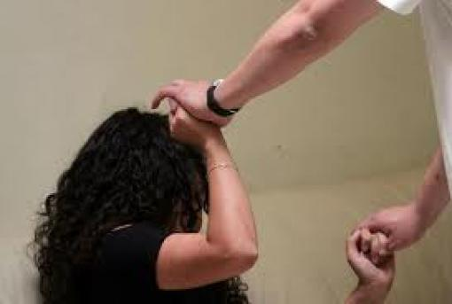
FASES DE LA INTOXICACIÓN ALCOHÓLICA AGUDA
Segunda Fase
Se anulan las acciones inhibitorias de los centros superiores
Alteraciones de la conducta.
Trastornos de la afectividad.
Exaltación del erotismo.
Incoordinación de movimientos finos.
Es la fase de los delitos de lesiones y sexuales

Slide 28
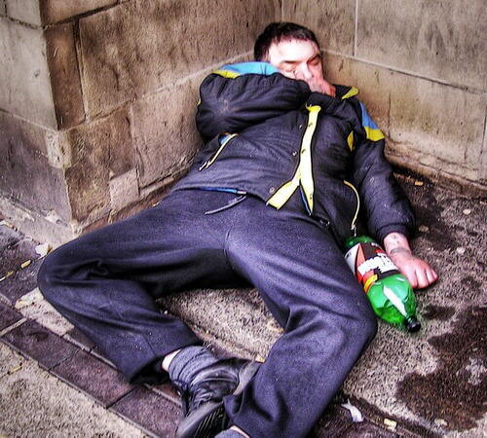
FASES DE LA INTOXICACIÓN ALCOHÓLICA AGUDA
Tercera Fase
Es notoria la sintomatología narcótica de las funciones sensitivas y motoras:
Somnolencia
Marcha profundamente afectada

Slide 29
FASES DE LA INTOXICACIÓN ALCOHÓLICA AGUDA
Cuarta Fase
La narcosis alcanza la totalidad del S.N.C.
Sujeto en coma
Respiración estertorosa

Slide 30
DOSIFICACIÓN DE ETANOL EN EL SUJETO VIVO
Menos de 49 mg%: es normal.
50 - 99 mg%: ingestión de bebidas alcohólicas, sin estado de embriaguez y está afectada su capacidad para conducir.
Entre 100 y 149 mg%:embriaguez simple, está afectada la capacidad para conducir y es posible que no se aprecien manifestaciones clínicas.
150 o más mg%: estado de embriaguez alcohólica con manifestaciones clínicas evidentes.
Cifras por encima de 300 mg% puede llegar al coma.
500 mg% o más: muerte por alcoholismo agudo.

Slide 31
OBTENCIÓN Y CONSERVACIÓN DE MUESTRAS
Para tomar muestra de sangre en el sujeto vivo se hará punción venosa en la región anterior del antebrazo previa desinfección con agua jabonosa y solución antiséptica, se toman de 5 a 10 ml de sangre y se vierte en un frasco que contenga anticoagulante sólido y se guarda a una temperatura de 4 grados centígrados.
En el cadáver se realiza punción intracardíaca o toma directa de la contenida en el corazón o de los vasos femorales y conservación en frío.

Slide 32
OBTENCIÓN Y CONSERVACIÓN DE MUESTRAS
Para tomar muestra de orina: se le indica al sujeto que orine y se espera 15 ó 30 minutos, procediendo a obtener después de este tiempo la orina a analizar, teniendo así la seguridad de que corresponde a la segregada en el momento de la toma.
El valor alcohólico obtenido puede considerarse
equivalente a de la sangre. Se conserva en
refrigeración no añadiendo ninguna sustancia.

Slide 33
DETERMINACIÓN DE ALCOHOL EN EL AIRE EXPIRADO
Tiene un valor relativo.
Solamente nos orienta en el sentido de que existió ingestión de bebidas alcohólicas por el cambio de coloración que se produce en el mismo.

Slide 34
INTOXICACIÓN POR METANOL
El metanol(alcohol metílico o alcohol de madera), es el alcohol más sencillo. A temperatura ambiente se presenta como un líquido ligero (baja densidad), incoloro, inflamable y tóxico que se emplea como anticongelante, disolvente y combustible.
La dosis tóxica no está bien establecida, pero se cita en la literatura que con 60 cc se han producido casos mortales.

Slide 35
CUADRO CLÍNICO DE LA INTOXICACIÓN POR METANOL
Comienza con una sintomatología de embriaguez menos acentuada que la del alcohol etílico: vértigos, cefalea, astenia, somnolencia, nauseas y vómitos, que en ocasiones pueden ser sanguinolentos, y dolor abdominal.
Al progresar la intoxicación aparece dificultad visual, midriasis pupilar, depresión cardiaca, sudoración, signos de encharcamiento pulmonar, agitación y confusión mental, convulsiones, coma y muerte por parálisis respiratoria.

Slide 36
Preguntas de control:
Diga cuales son las manifestaciones clínicas de la embriaguez alcohólica teniendo en cuenta las fases.
Diga el cuadro clínico de la intoxicación por marihuana.

Slide 37
BIBLIOGRAFÍA
Libro de texto de Medicina Legal de Lancís y Sánchez y col. Pág. 194-215.
Fundamentos de Medicina Legal. Ponce Zerquera.

